Slide 1
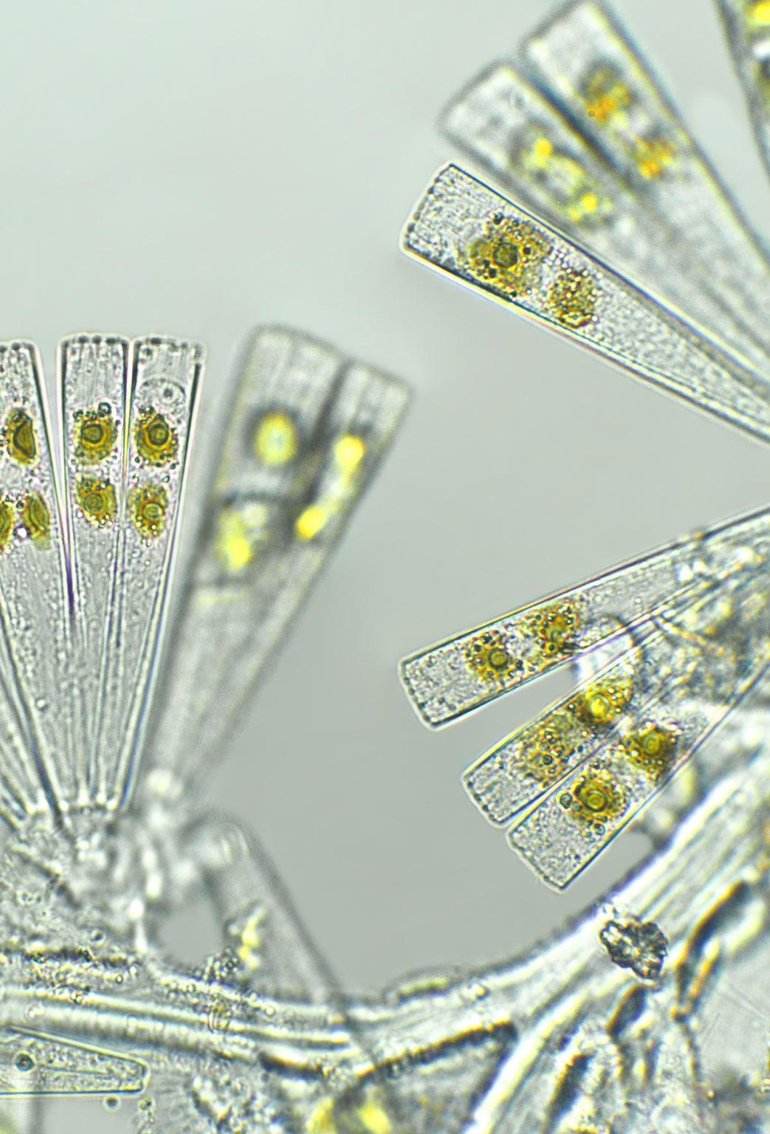
Rostliny
Sinice a řasy

Slide 2
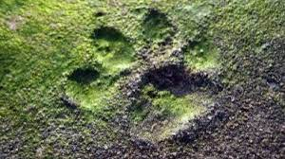
Sinice
Vyskytují se ve vodě, v půdě a na povrchu skal
Stáří se odhaduje na 3,5 miliardy let

Slide 3
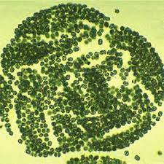
Sinice
stavbou těla připomínají bakterie (nemají dokonalé buněčné jádro)
mají modrozelené zbarvení, obsahují zelené barvivo chlorofyl a dále červené a modré barvivo.
probíhá u nich fotosyntéza

Slide 4
Přemnožení sinic
v létě se rychle množí
způsobují tzv. vodní květ“, ten na pokožce člověka může vyvolat alergickou reakci.

Slide 5
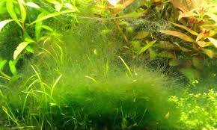
ŘASY
ČERVENÉ ŘASY
Hnědé řasy
Zelené řasy

Slide 6
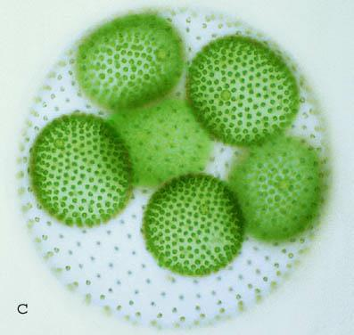
Stavba těla řasy
nejjednodušší rostliny z hlediska stavby těla
jejich tělo označujeme jako stélku
není rozlišeno na kořen, stonek, list
může být jednobuněčné nebo mnohobuněčné

Slide 7
Červené řasy
Neboli ruduchy
patří k nejstarším rostlinám na Zemi
vyskytují se v mořích ve větších hloubkách
kromě chlorofylu mají ještě červené barvivo
použití: příprava pokrmů a výroba léků

Slide 8
Hnědé řasy
neboli chaluhy
žijí v chladných mořích
má mnohobuněčné tělo přichycené k podkladu (délka až 60 m)
použití: topivo, krmivo, hnojivo, zdroj jódu (léky)

Slide 9
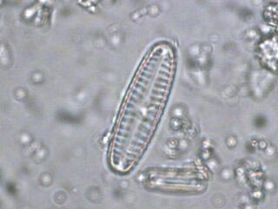
Rozsivky
mají jednobuněčné tělo kryto křemičitou schránkou
žijí ve sladké i slané vodě

Slide 10
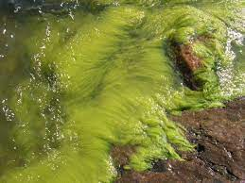
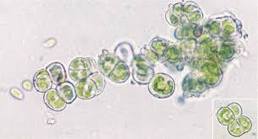
Zelené řasy
žijí ve vodě, ve vlhké půdě a na borce stromů
jsou jednobuněčné i mnohobuněčné
v chloroplastech mají chlorofyl

Slide 11
Jednobuněčné řasy
+
zrněnka

Slide 12
Jednobuněčné řasy
Pláštěnka
Krásnoočko

Slide 13
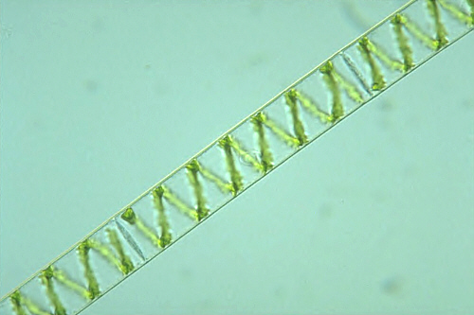
Mnohobuněčné řasy
ŠROUBATKA
Váleč
Žabí vlas

Slide 14
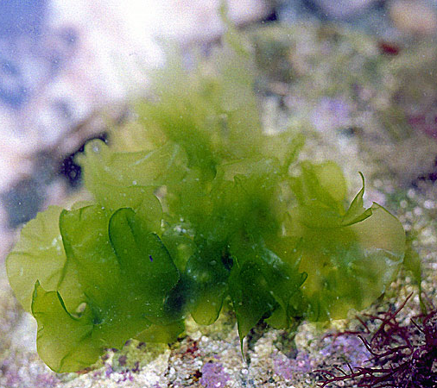
Význam řas
produkují organické látky a kyslík
jsou součástí planktonu – potrava pro ryby
řasy v půdě - zlepšují úrodnost půdy
výroba léčiv a potravinářský průmysl

